Slide 1
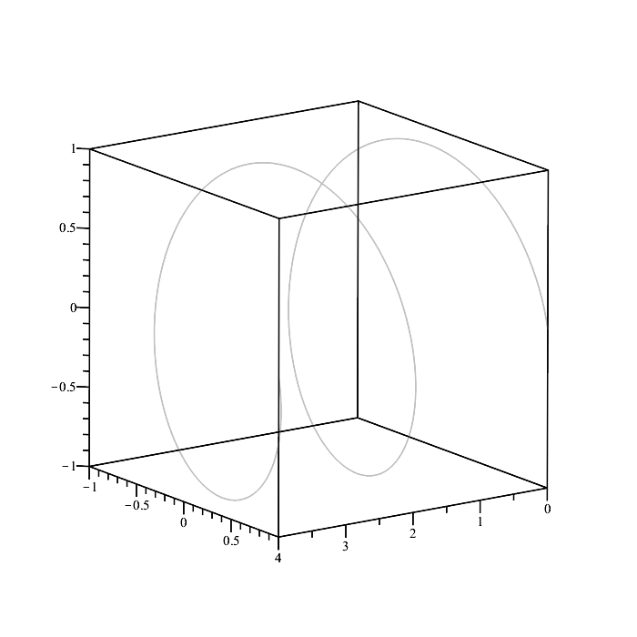





$$O$$
$$\overset{⃑}{q}(t)$$
$$\overset{⃑}{r}(t)$$
$$\overset{⃑}{h}(t)$$
$$\overset{⃑}{s}(t)$$

